Slide 1
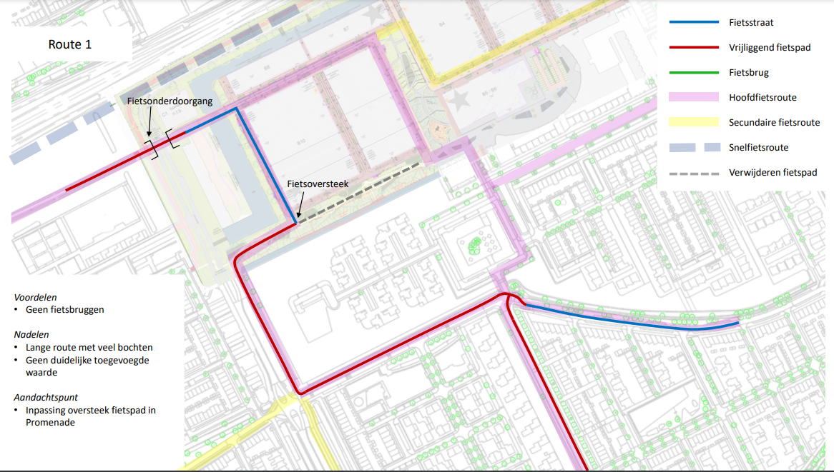
Alternatief: tunnel schuin aanleggen
Voorstel: tunnel op huidige oversteek
Voordelen
Geen fietsbruggen, veel rechte routes
Meeste bestaande routes ongewijzigd
Veel vrijliggende fietspaden
Maar één fietspad nodig naar station
Nadelen
Bewonders Snellerpoort moeten iets omfietsen (net als bewoners Helogolandkade altijd al moeten)
Aandachtspunten:
Aanleg tunnel: gedurende aanleg moeten alle verkeersstromen door blijven gaan

